Slide 1
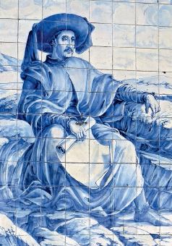
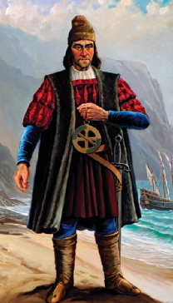
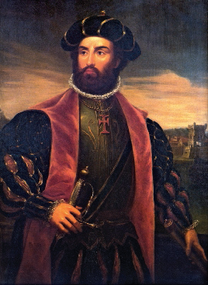
Era uma vez…
Portugal
nos séculos XV e XVI

Slide 2

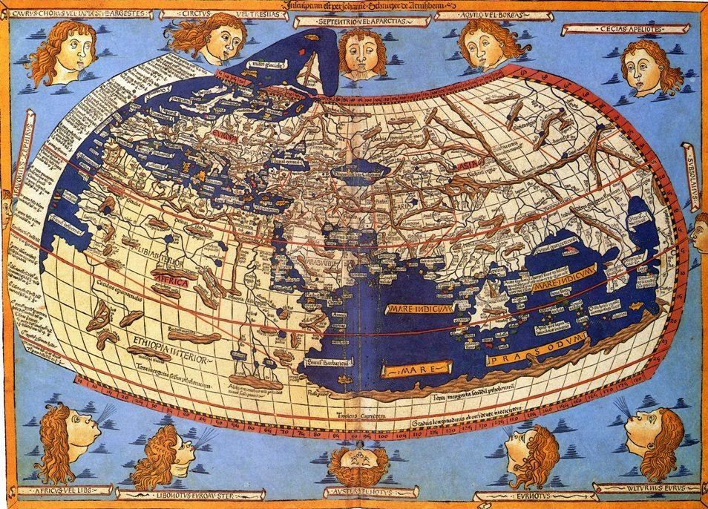
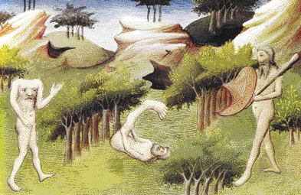
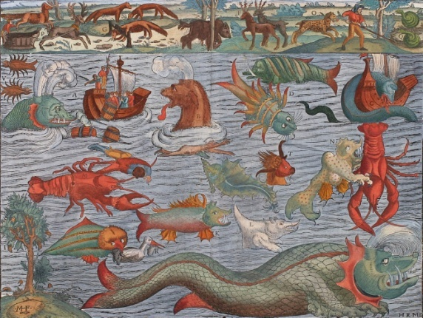
o mundo conhecido dos Europeus…
No início do século XV, conhecia-se:
  a Europa;
  o norte de África até ao cabo Bojador;
  na Ásia – a Índia, a China e o Japão.
Não se conhecia:
  a América;
  a Oceânia;
  a Antártida;
  a ligação entre os oceanos Atlântico e Índico.
O desconhecido era explicado através de…
lendas, que imaginavam
monstros;
homens estranhos…
e um mar tenebroso…

Slide 3
Portugal, muito interessado na Expansão marítima.
Interesses dos Portugueses na Expansão marítima
Forte e grande era a vontade dos dirigentes e os interesses dos diversos grupos sociais (…). A vontade do infante D. Henrique, o interesse da Coroa, a procura de honra e proveitos [terras, rendas e cargos] da nobreza, os interesses comerciais da burguesia, o desejo do povo de melhores dias. A burguesia teria interesses no comércio e na pirataria [para chegar] ao ouro e aos escravos e dominar as rotas por onde as mercadorias circulavam. O povo, a arraia-miúda, queria sempre novas aventuras que lhe melhorassem o magro rendimento ou lhe resolvessem a falta de alimentos.
Maria Helena da Cruz Coelho, Revista Portuguesa de História, 1996 (adaptado)
E porque ele [infante D. Henrique] tinha o desejo de expandir a Santa Fé do nosso senhor Jesus Cristo e trazer todas as almas para as salvar.
Gomes Eanes de Zurara, Crónica do descobrimento e conquista da Guiné, séc. XV (adaptado)
O clero desejava espalhar a fé cristã e converter os povos;
A nobreza queria conquistar mais terras, rendas e cargos. Principalmente, os filhos segundos porque, com a Lei Mental, só o filho mais velho é que podia herdar a riqueza da família;
A burguesia procurava novos produtos, riquezas e mercados;
O povo esperava melhorar as suas condições de vida.

Slide 4
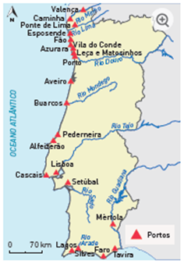
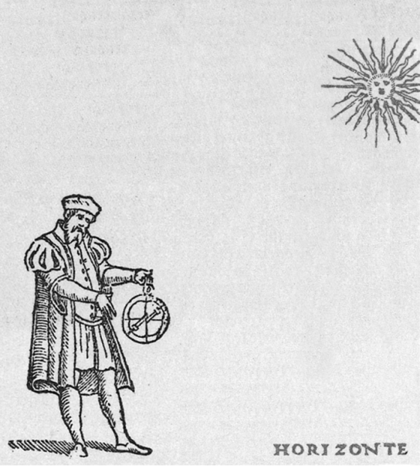
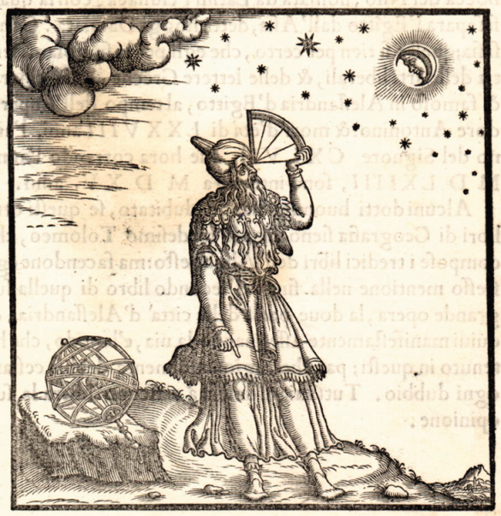
um reino com condições para se lançar na Expansão.
Os conhecimentos de navegação dos Portugueses
Os Descobrimentos não se fizeram ao acaso; os nossos navegadores partiam ensinados e equipados com instrumentos, regras de astronomia, (…) cartas de marear com rumos ou direções.
Pedro Nunes, Tratado de defensão da carta de marear, séc. XVI
Utilização do astrolábio.
Utilização do quadrante.
Costa e portos portugueses nos séculos XV e XVI.

Slide 5
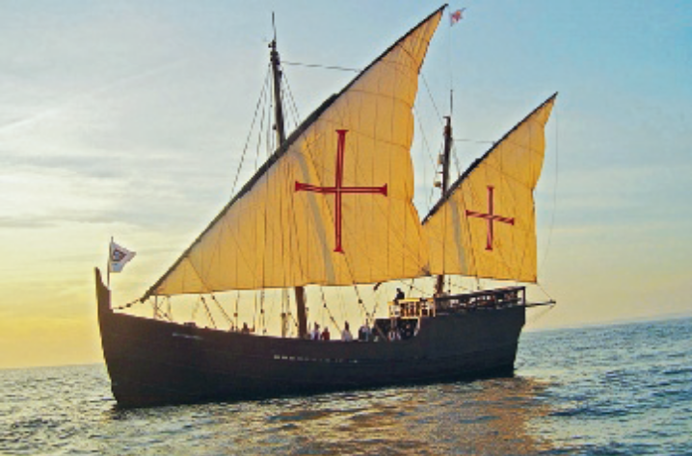
as condições que permitiram a Expansão marítima.
Portugal tinha, no século XV, um conjunto de condições especiais que podem explicar o facto de ter sido pioneiro na Expansão marítima, tais como:
  condições geográficas, visto que Portugal se situa no extremo sudoeste da Europa, é banhado pelo oceano Atlântico e possui uma extensa costa marítima com bons portos;
  condições históricas, porque os Portugueses sempre estiveram muito ligados ao mar e desenvolveram atividades como a pesca, a salicultura e o comércio;
  condições políticas, porque Portugal vivia em paz;
  condições sociais, com o apoio de todas as ordens sociais;
  condições técnicas e científicas, pois os Portugueses conheciam
  e aperfeiçoaram instrumentos náuticos e tinham experiência de
  navegação.

Slide 6
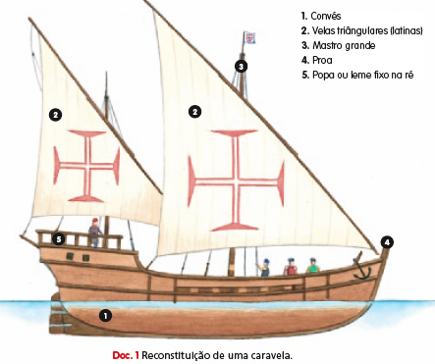
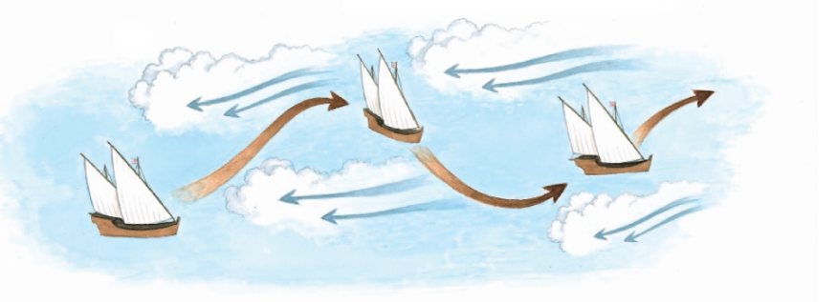
a caravela portuguesa.
A caravela era fácil de manobrar e permitia navegar com ventos contrários ‒ bolinar.
Reconstituição de uma caravela.

Slide 7
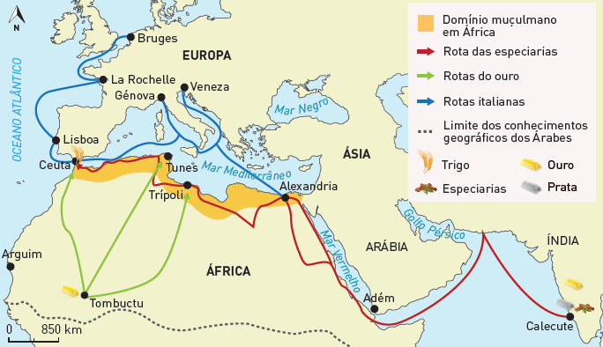
Ceuta e as razões por que
D. João I queria conquistá-la.
Ceuta e as rotas do ouro e das especiarias.
Será que o mapa demonstra que
  Ceuta era um importante centro de comércio?
  Ceuta era um ponto estratégico a ser dominado?

Slide 8
Ceuta: fracasso ou sucesso?
Ceuta não foi apenas mais um episódio da velha guerra santa entre Cristãos e Mouros (…) Ceuta era a «chave do Mediterrâneo». Ceuta tornou-se numa escala essencial da navegação cristã que circulava entre o Mediterrâneo e o Atlântico norte. Os custos da guerra foram sempre compensados pelos proveitos do comércio marítimo e pela sua importância geoestratégica: por isso, a cidade jamais foi abandonada… até hoje.
João Paulo Oliveira e Costa, Episódios da Monarquia Portuguesa, 2013
A cidade de Ceuta foi cercada por um grande número de mouros norte-africanos, ajudados pelo rei de Granada (…). Ceuta ficou isolada [sem comércio, porque as rotas do ouro e das especiarias foram desviadas] e viveu em guerra permanente com as regiões vizinhas.
J. H Saraiva, Diário da História de Portugal (adaptado)
Quais foram os dois povos que se confrontaram para dominar Ceuta?
Que autor refere que:
      Ceuta foi um sucesso para o comércio?
      Ceuta foi um fracasso para o comércio?
      Com qual dos dois autores concordas?

Slide 9
a conquista de Ceuta, que levou…
Ceuta não foi apenas mais um episódio da velha guerra santa entre Cristãos e Mouros (…) Ceuta era a «chave do Mediterrâneo». Ceuta tornou-se numa escala essencial da navegação cristã que circulava entre o Mediterrâneo e o Atlântico norte. Os custos da guerra foram sempre compensados pelos proveitos do comércio marítimo e pela sua importância geoestratégica: por isso, a cidade jamais foi abandonada… até hoje.
João Paulo Oliveira e Costa, Episódios da Monarquia Portuguesa, 2013
A cidade de Ceuta foi cercada por um grande número de mouros norte-africanos, ajudados pelo rei de Granada (…). Ceuta ficou isolada [sem comércio, porque as rotas do ouro e das especiarias foram desviadas] e viveu em guerra permanente com as regiões vizinhas.
J. H Saraiva, Diário da História de Portugal (adaptado)
A conquista de Ceuta pelos Portugueses levou
ao desvio das rotas do ouro e das especiarias;
ao reforço da fronteira entre Cristãos e Muçulmanos;
ao desenvolvimento da pesca na costa portuguesa;
a uma maior facilidade de navegação entre o oceano Atlântico e o mar Mediterrâneo;
a que se transformasse num ponto de escala/passagem das embarcações comerciais que faziam a ligação entre o oceano Atlântico e o mar Mediterrâneo.
…

Slide 10
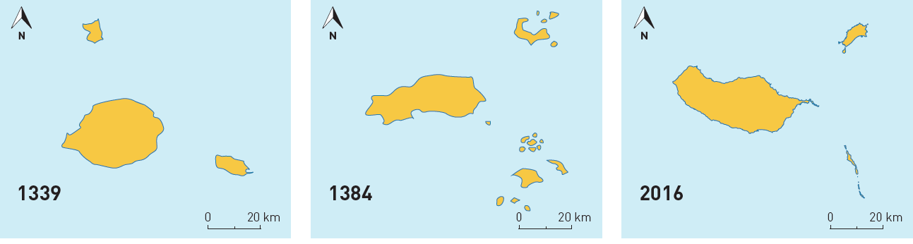
a Expansão marítima: as ilhas atlânticas.
O arquipélago da Madeira
Em casa do infante [D. Henrique] havia dois escudeiros nobres [João Gonçalves Zarco e Tristão Vaz Teixeira], (…) que pediram que os enviasse (…). O infante mandou preparar uma barca (…) enviando-os em busca de terras (…). Chegaram na ilha que agora se chama Porto Santo, que está perto da ilha da Madeira (…). E voltando dali para o reino [Portugal] falaram sobre isso ao infante.
Gomes Eanes de Zurara, Crónica da Guiné, séc. XV (adaptado)
O arquipélago dos Açores
E, [Diogo de Silves] achou uma ilha, que agora se chama de Santa Maria, despovoada com muitos açores, e viram outra e foram a ela. Daí viram outra ilha (…), e outras, todas com muitos açores.
Diogo Gomes, Relação do descobrimento da Guiné, séc. XV (adaptado)
Arquipélago da Madeira, segundo representações de 1339, 1384 e atual.

Slide 11
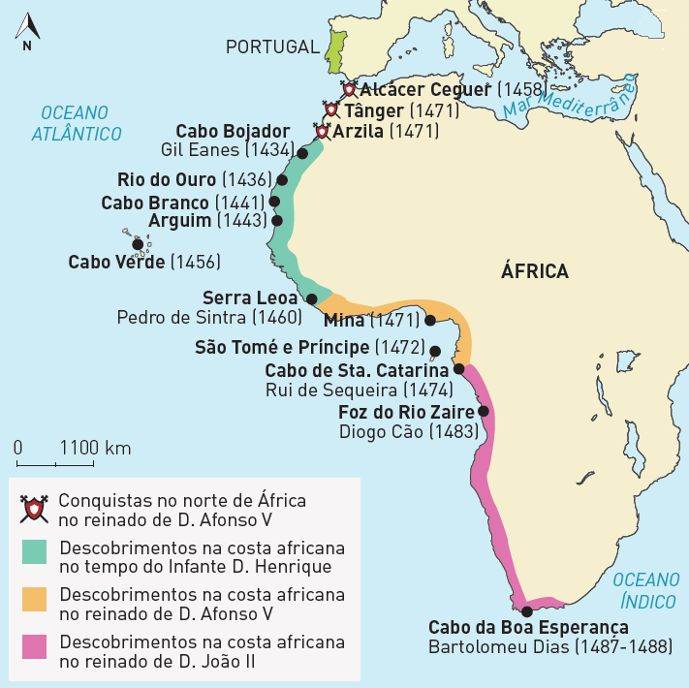
a Expansão marítima: as descobertas da costa africana.
Quem é que foi responsável pelas descobertas:
  até à Serra Leoa?
  do cabo de Santa Catarina ao cabo da Boa Esperança?
Do cabo Bojador ao cabo da Boa Esperança.

Slide 12
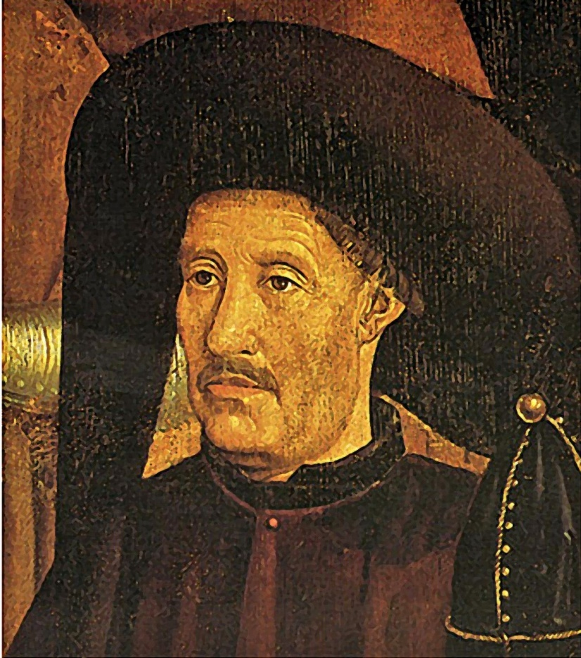
a Expansão marítima: as descobertas da costa africana.
  1434 – Gil Eanes dobra o cabo Bojador.
  1460 – morte do infante D. Henrique. Tinha-se chegado à Serra Leoa – a 4000 km de distância de Portugal.
Infante D. Henrique

Slide 13
a Expansão marítima: as descobertas da costa africana.
Medidas tomadas durante o reinado de D. Afonso V:
1460 – enviou capitães a explorar a costa da Guiné e incentivou o desbravamento do interior.
1466 – promoveu o povoamento do arquipélago de Cabo Verde.
1468 – celebrou um contrato de arrendamento do comércio da Guiné com Fernão Gomes, nobre endinheirado de Lisboa, mas manteve o controlo direto sobre as viagens de exploração marítima.
No reinado de D. Afonso V, o que é que foi
  descoberto?
  conquistado?
Do cabo Bojador ao cabo da Boa Esperança.

Slide 14
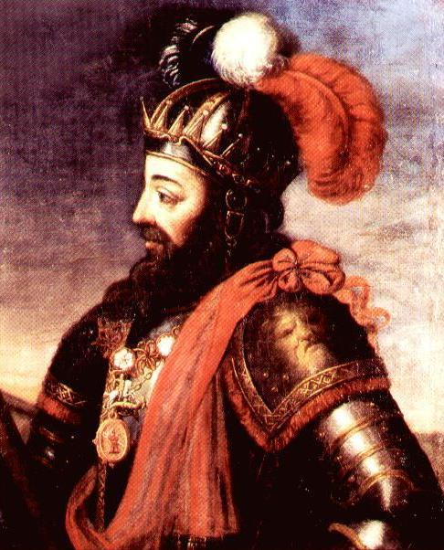
a Expansão marítima: as descobertas da costa africana.
D. Afonso V
  Conquistou Alcácer Ceguer, Tânger e Arzila;
  Continuou as descobertas ao longo da costa africana;
  Arrendou a Fernão Gomes, o comércio da Guiné por 5 anos;
  Envolveu o seu filho, o príncipe D. João, futuro rei D. João II, na Expansão marítima;
  Portugueses chegaram até ao cabo de Santa Catarina.
D. Afonso V

Slide 15
a Expansão marítima: realização do sonho de D. João II.
Bartolomeu Dias dobra o cabo: a abertura entre o Atlântico e o Índico
O Príncipe Perfeito [D. João II] empenhou-se na busca da passagem para o Oriente (…). No verão de 1487 continuaram para sul e andaram treze dias ao sabor do mar e de tempestades (…). Quando o tempo melhorou (…) notaram que a costa já não corria para sul, mas apontava para norte. Perceberam então que tinham entrado nos mares do Oriente e que (…) à sua frente estavam os portos das tão desejadas especiarias. Bartolomeu Dias chamou a este cabo, cabo das Tormentas (…). No entanto, por uma única vez, o rei mudou as escolhas dos homens do mar (…) transformou as Tormentas em Boa Esperança.
João Paulo Oliveira e Costa, Episódios da Monarquia Portuguesa, 2013
O que é que:
as caravelas de Bartolomeu Dias conseguiram passar?
D. João II chamou a este cabo?

Slide 16
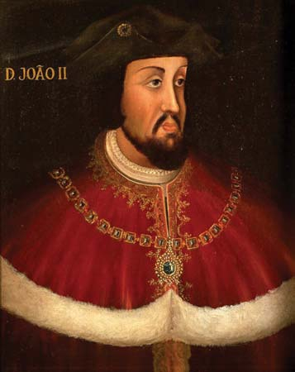
a Expansão marítima: a descoberta do caminho marítimo para a Índia.
A Expansão marítima continuou para Oriente.
  1487-1488 – Bartolomeu Dias dobrou o cabo das Tormentas;
  provou-se a existência de uma ligação entre os oceanos Atlântico e Índico;
  o cabo das Tormentas foi rebatizado como cabo da Boa Esperança: a esperança de atingir a Índia.
  1498 – tornou-se realidade o sonho de D. João II: chegou-se à Índia por mar.
D. João II

Slide 17

como continua a História?

